Slide 1
Tournée des conseillers culinaires
Intervenants: ROBIN François
VILBOUX Jean-Yves
Public concerné: classe de BP
cuisine

Slide 2
La cuisine des fromages en restauration
Objectif pour les élèves:
Connaissance des familles de fromages et leurs applications culinaires. Par le biais d’une séance théorique, pratique et sensorielle.

Slide 3
La cuisine des fromages en restauration
Cuisiner le fromage: étonnant ou innovant?
Les fromages par famille, créativité, terroir…
La cuisine aux fromages (travaux appliqués)

Slide 4
Cuisiner le fromage: étonnant ou innovant?
Les deux mon capitaine!
Aujourd’hui, argument du terroir à travers aligot, truffade, tartiflette.
Demain, source de créativité en émulsion, compression, déstructuration.
Travailler le fromage comme vous le ressentez, comprenez son histoire d’hier pour mieux lui faire traverser le temps.

Slide 5
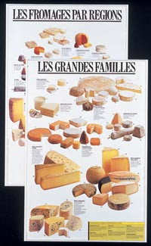
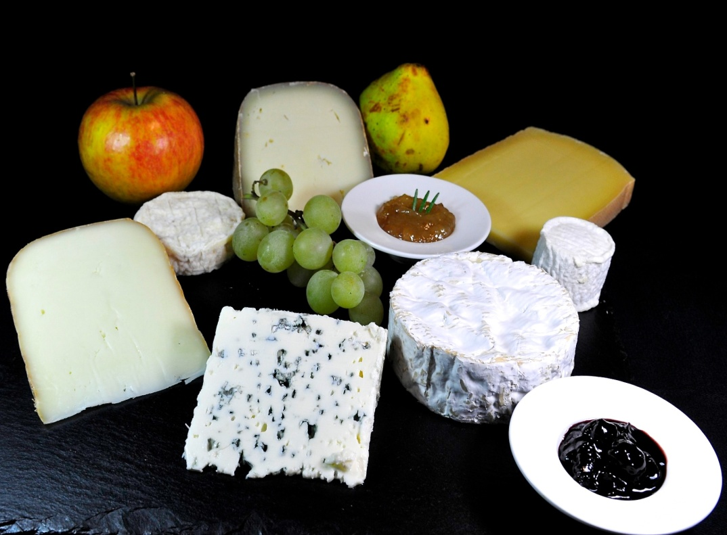
Les fromages par famille, créativité, terroir…

Slide 6
La cuisine aux fromages
Chantilly de Brillat-savarin aux morilles
Soupe glacée de petits pois, quenelles de Saint-Félicien à la coriandre et poudre de citron
Pain au café, fondue d’endives et marolles
Crumble de poire aux séchons, parfum de gingembre
Mendiant au chocolat

Slide 7
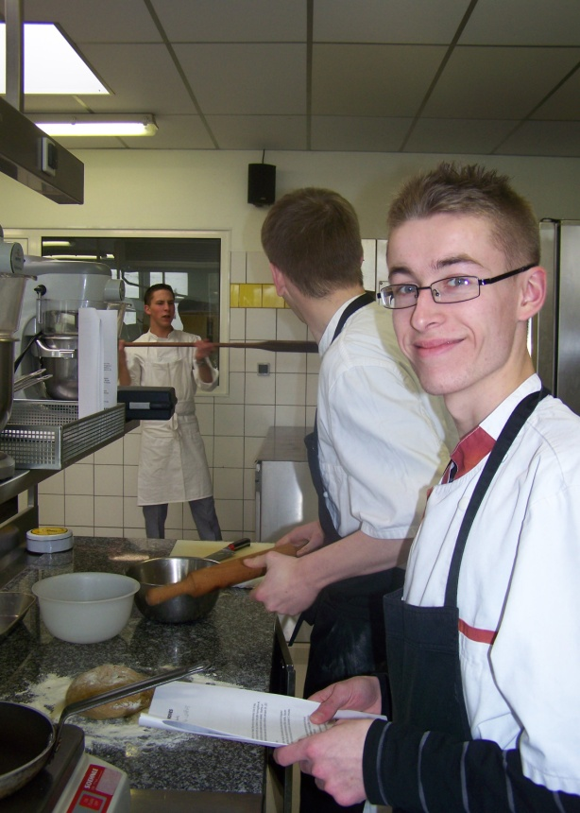
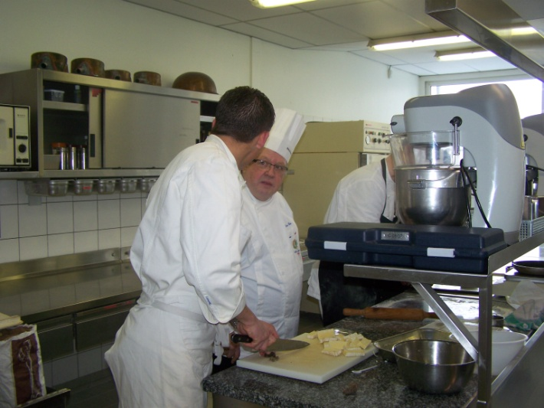
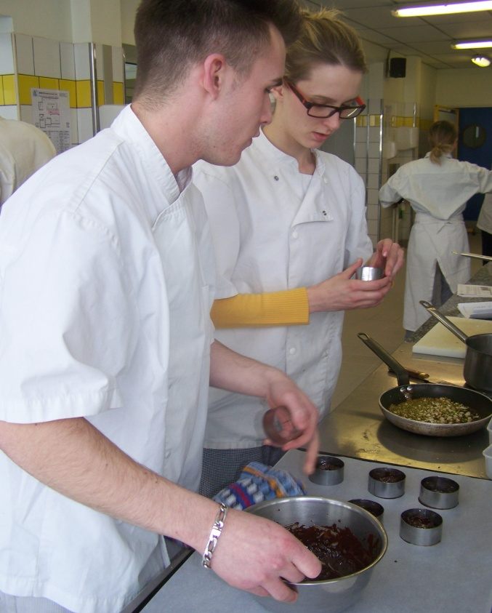
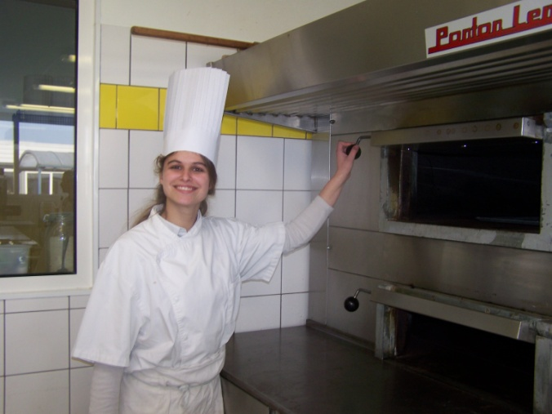
La cuisine aux fromages

Slide 8
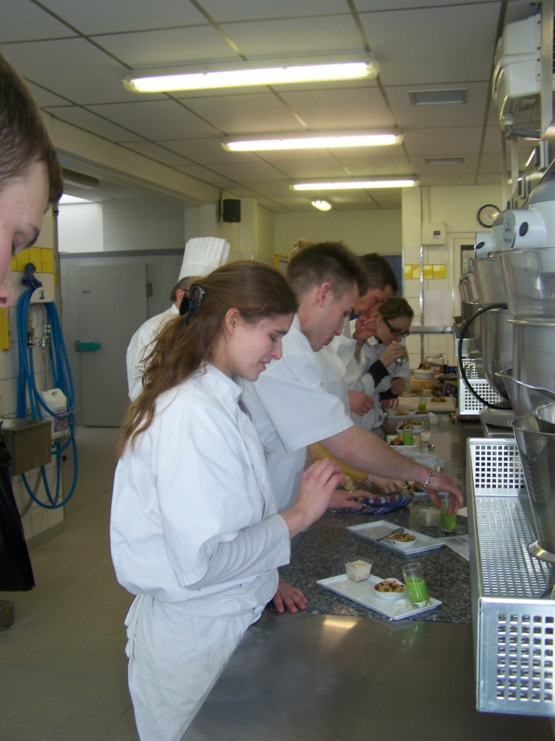
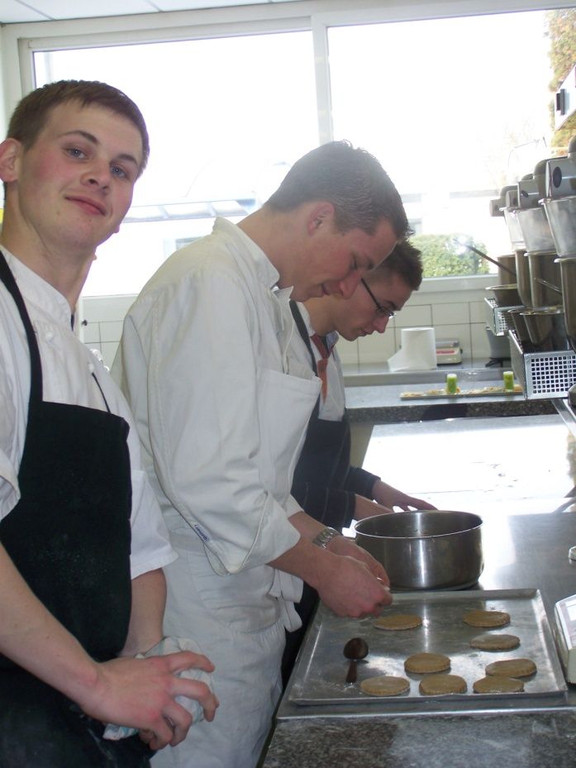
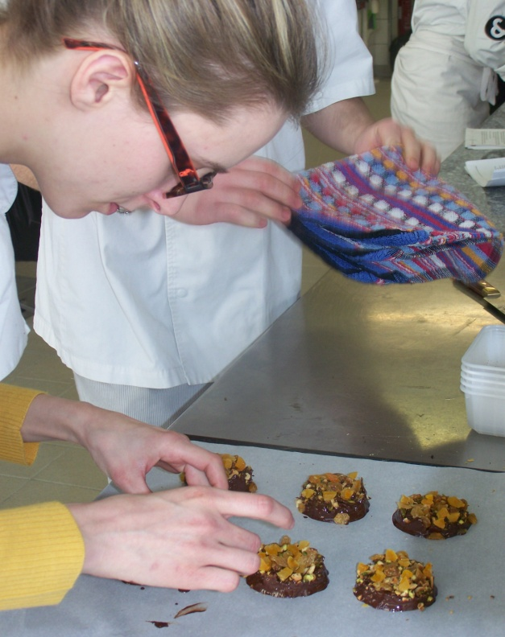
La cuisine aux fromages

Slide 9
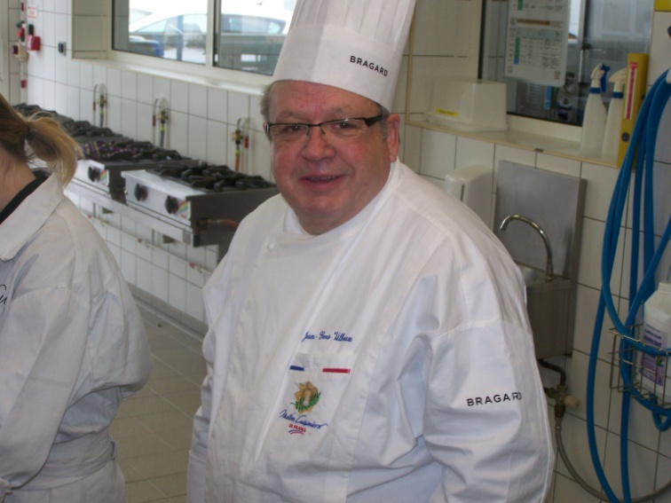
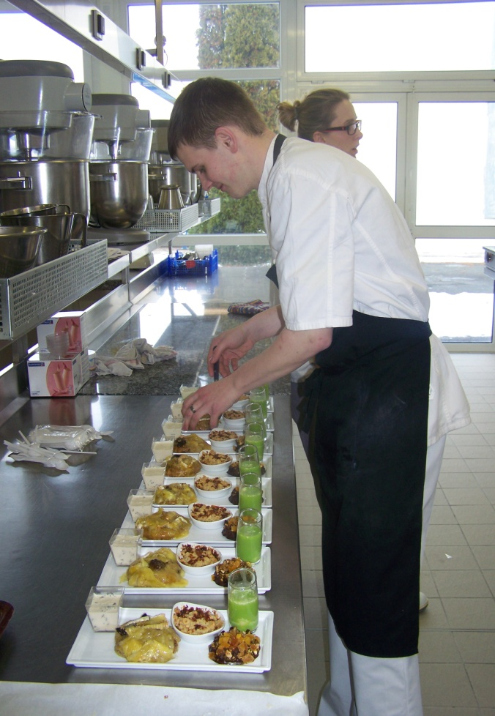
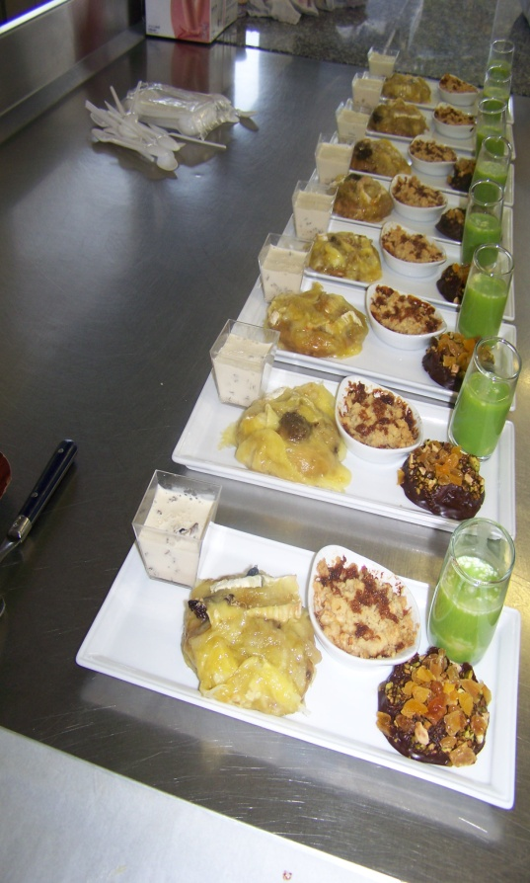
La cuisine aux fromages

Slide 10
Commentaires des apprentis, après la journée…
Cette journée a été très enrichissante et intéressante, ce qui nous servira forcement pour votre examen et notre avenir.
Gaétan, BP cuisine
Deux intervenants passionnés par les produits qui nous ont présentés, qui donne envie de découvrir les fromages, à travers un voyage en France.
Estelle, BP cuisine

